Slide 1
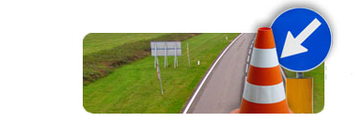
Közúton végzett munkák

Slide 2
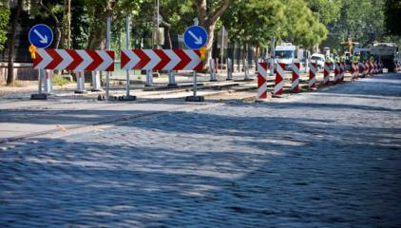


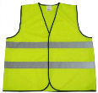

Általános szabályok
  A munkaterületet a forgalomtól, külön kell választani és forgalomtechnikai eszközökkel jelezni kell!
  A közutat, illetve annak űrszelvényét érintő bármilyen (tervezett, nem üzemzavar elhárítási) munka végzéséhez ideiglenes forgalomszabályozási tervet kell készíteni (készíttetni), melyet az érintett út kezelője hagy jóvá.
  A munkakezdést a közút kezelő részére be kell jelenteni
  A korlátozó elemeket munka befejezését követően azonnal el kell távolítani.
  Állandó munkahely: a munkavégzés útfelbontással jár, vagy a munkavégzés időtartama meghaladja az egy napot.
megállási látótávolságból jól észlelhetőknek kell lenniük
Legyenek tiszták
a sávozás iránya, illetve a nyilak hegye a kikerülés felé mutasson.
  szélterhelés esetén ne csússzanak el, ne dőljenek fel, és ne forduljanak el.

Slide 3
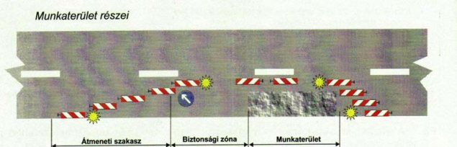
Állandó munkahely
Elkorlátozás kezdetének jelölése:
  Autópályán, autóúton, irányonként több forgalmi sávos úton sávozott terelőtáblával vagy iránytáblával kell megvalósítani
  ha az út nem tartozik az autópályák, autóutak és irányonként több forgalmi sávos utak körébe, akkor az út tengelyére merőlegesen elhelyezett iránytáblával alakítható ki
Az elkorlátozás elején a sávozott terelőtáblákat legalább 10 m-enként kell elhelyezni.
A táblasor által alkotott vonalnak az út tengelyéhez viszonyított hajlása:
  a gyorsforgalmi hálózat esetén 1:20,
  egyéb utakon 1:10
Biztonsági zóna
Az elkorlátozás kezdetét (ha szembejövő forgalom indokolja, a végét is) a munkahelyen (munkaterületen) elhelyezkedő legközelebbi veszélyforrástól (munkagödör, szilárd tárgy stb.)
  autópályán és autóúton: 50 m,
  lakott területen kívül és közvilágítás nélküli lakott terület esetében: 20 m,
  kerékpárúton, járdán és lakott területen lévő, közvilágítással ellátott út, továbbá közvetlenül útkereszteződésben lévő munkahely esetében: 0,5 m
hosszúságú biztonsági zóna szabadon hagyásával kell kialakítani.

Slide 4
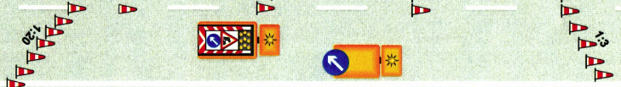
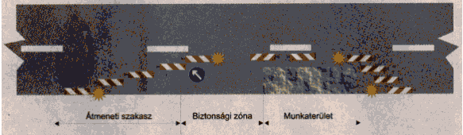
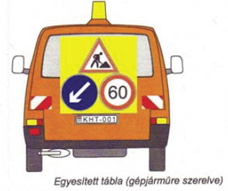
Mozgó munkahely
  bontással nem járó, üzemeltetési, karbantartási feladatok
  lehet folyamatosan- vagy szakaszosan mozgó. (egy napnál rövidebb a munkavégzés időtartama,
  A sárga villogóval ellátott járműveknek munkavégzés közben a figyelmeztető jelzésüket használniuk kell,
  a munkahely körülhatárolása a sávozott terelőtáblákkal vagy terelőkúpokkal is végezhető.

